Slide 1
15 TEMMUZ DEMOKRASİ ZAFERİ
ve
ŞEHİTLERİ ANMA PROGRAMI

Slide 2
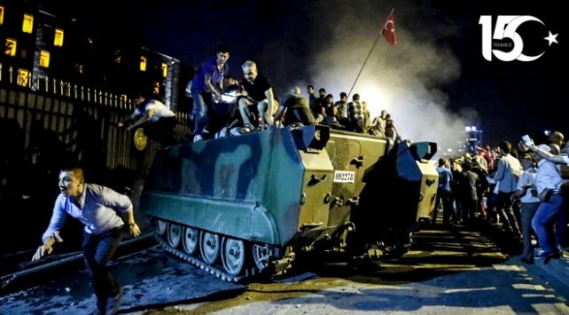
Darbe
Bir ülkede baskı kurarak, zor kullanarak veya demokratik yollardan yararlanarak hükümeti istifa ettirme, rejimi değiştirecek biçimde yönetimi ele geçirme eylemidir.

Slide 3
Darbeler Tarihi
Türkiye Cumhuriyeti devletimiz kuruluşundan günümüze 6 darbe yaşamıştır. Gerçekleşen darbelerden başka yine ülkemize büyük zarar veren darbe girişimleri de olmuştur.
Ülkemizdeki son büyük darbe girişimi 15 Temmuz 2016 tarihinde gerçekleşmiştir.

Slide 6
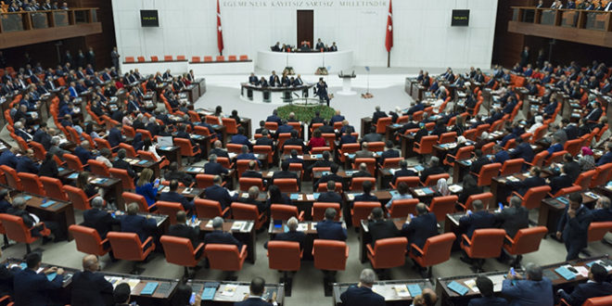
Seçilmiş yöneticilerin yerine halkın iradesine dayanmayan atamalar yapılmak istendi.

Slide 7
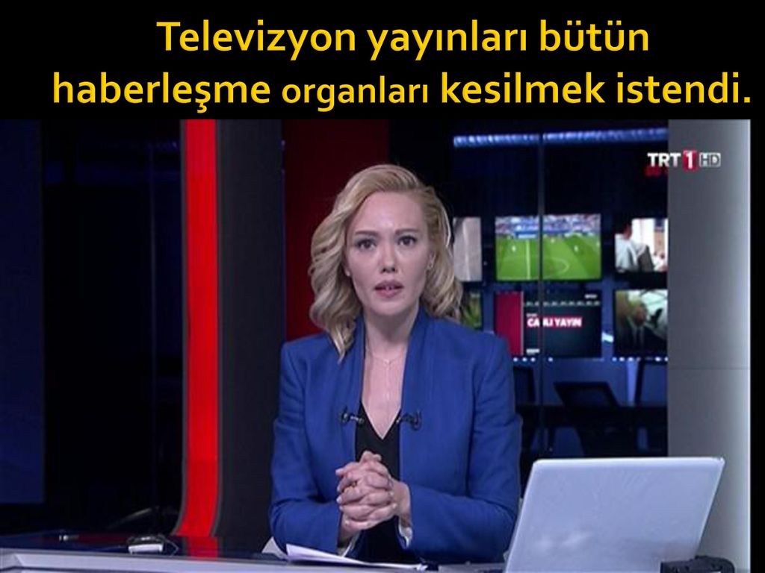

Slide 9
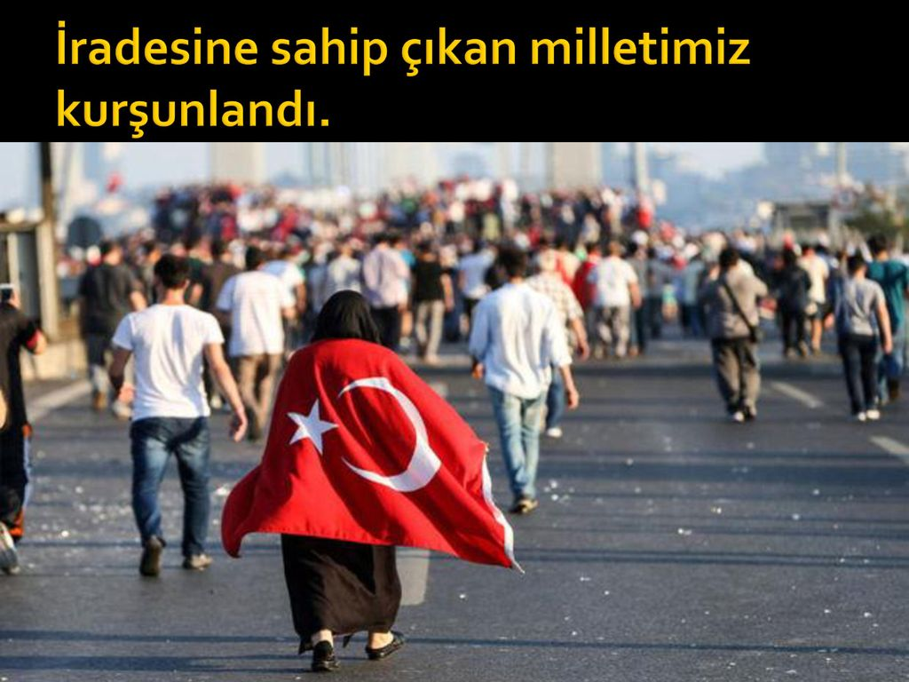

Slide 10
15 Temmuz Darbe girişimini hepimiz yaşadık.
Millet olarak bu işgale razı olmadık.
Bir daha bu ülkede kimsenin milletin iradesine, vatanımızın bütünlüğüne göz dikemeyeceğini, milli birlik ve beraberliğimizin gücünü tüm dünyaya gösterdik.

Slide 11
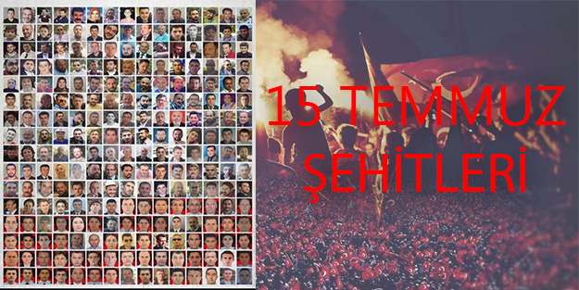

Slide 12
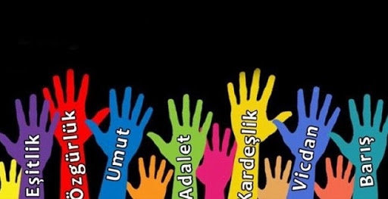
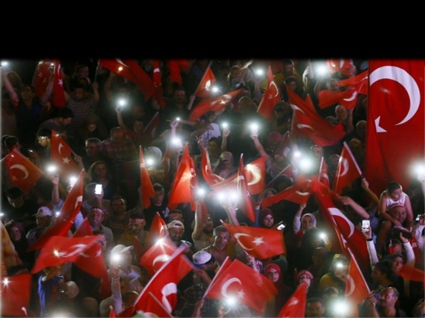
Demokrasi
Halkın egemenliği temeline dayana yönetim biçimidir.
İnsan Hakları
Tüm insanların sahip olduğu temel hak ve özgürlüklerdir. İnsan hakları, ırk, ulus, etnik köken, din, dil ve cinsiyet ayrımı gözetmeksizin tüm insanların yararlanabileceği haklardır. Bu hakları kullanmakta herkes eşittir.
Laiklik
Devlet ile din işlerinin ayrıldığı, devletin, din ve vicdan özgürlüğünün gerçekleşmesi bakımından yansız olmasıdır.

Slide 13
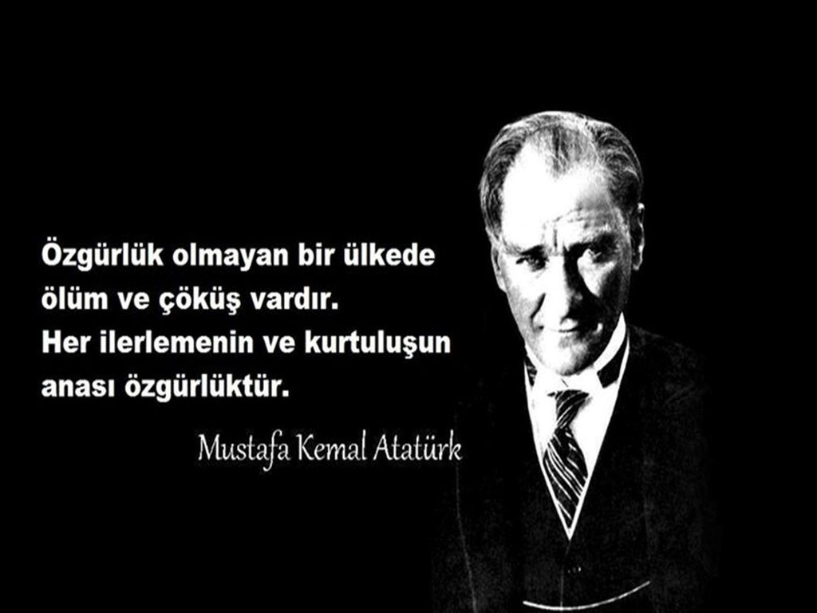
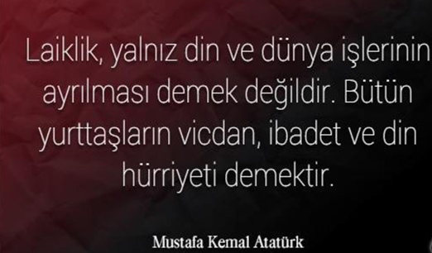

Slide 14
15 Temmuz gecesi yapılan darbe girişimini şiddetle kınıyoruz.
Her türlü darbeye karşıyız.
İdeolojik ayrım yapmaksızın, toplumun her kesimiyle tek yürek olup direndiğimiz bu antidemokratik girişimden sonra, ülkemizde demokrasi adına daha güzel gelişmelerin yaşanmasını ümit ediyoruz.

Slide 15
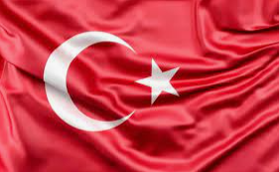
15 TEMMUZ
DARBE GİRİŞİMİNE YÖNELİK ULUSLARARASI TEPKİLER

Slide 16
AA muhabirlerinin derlediği bilgilere göre, 15 Temmuz Cuma günü saat 22.00’da başlayan FETÖ’nün darbe girişimi, 16 Temmuz Cumartesi günü saat 20.02’de bertaraf edildi.
Bu süreci yabancı basında dikkatli bir şekilde takip etmiştir.

Slide 17
15 Temmuz Darbe Girişimi sonrası ülkelerin, uluslararası örgütlerin ve kişilerin açıklamaları şu şekilde olmuştur:
Almanya Başbakanı Angela Merkel:
“Bütün Alman hükûmeti adına, Türk askerî birliklerinin, ülkesinin seçilmiş hükûmetini ve seçilmiş cumhurbaşkanını zor kullanarak devirme girişimini en sert bir şekilde kınıyorum. Tankların sokaklarda olması ve halka karşı hava saldırısında bulunulması hukuk dışıdır" şeklinde yaptığı açıklama ile Türk devletinin ve milletinin yanında olduklarını bildirmişlerdir.

Slide 18
Eski Amerika Birleşik Devletleri Başkanı Barack Obama:
“Demokratik yollarla seçilmiş Türk hükûmetini destekliyoruz.” ifadelerine yer vermiştir.
Arjantin Dışişleri Bakanı Susana Malcorra:
“Türkiye'de gerçekleşen olayları endişe ile takip ediyoruz. Olayların anayasal mekanizmalar çerçevesinde insan haklarına saygılı ve barışçıl şekilde çözüme kavuşmasını umut ediyoruz.” şeklinde açıklamalarda bulunmuştur.

Slide 19
Azerbaycan Cumhurbaşkanı İlham Aliyev:
“Türkiye'de yaşanan olaylar bir yandan Türkiye devletine, diğer yandan Türk halkına, onun iradesine ve seçimine karşı işlenen korkunç bir cinayettir. Türk milletinin ulusal çıkarlarına, ülkenin demokratik yapısına ve hukukun egemenliğine karşı yapılan darbe girişimini kınıyor ve Türk vatandaşlarının demokratik yolla seçtiği iktidarı sonuna kadar destekliyoruz.” demiştir.
Brezilya, Belçika, Arnavutluk, Bosna-Hersek, Bulgaristan, Çin, Estonya, Filistin, Fransa, Gürcistan, İspanya, İtalya, Hollanda, Kanada, Rusya, Ukranya gibi birçok ülke Ülkemize yönelik yapılan darbe girişimini kınadıklarına dair açıklamalarda bulunmuşlardır.

Slide 20
Uluslararası organizasyonlarda 15 Temmuz darbe girişimini kınadıklarına dair birçok açıklamada bulunmuştur.
Avrupa Birliği ve Avrupa Konseyi yaptığı açıklamada özet olarak şu cümlelere yer vermiştir:
“Üye ülkemiz Türkiye’yi, Türkiye'nin demokratik kurumlarını ve yöneticilerini destekliyoruz. Şimdi önemli olan, düzeni sağlamak, sükunet ile demokratik kurum ve prensipleri savunmaktır. Avrupa Konseyi Parlamenterler Meclisi ve tüm Avrupa Konseyi kurumları destek için Türkiye'nin yanındadır.”

Slide 21
Birleşmiş Milletler Genel sekreter sözcüsü ise şu cümleleri kullanmıştır:
“Birleşmiş Milletler genel sekreteri, askerî müdahalenin kabul edilemez olduğunu vurgulamıştır. Ayrıca, demokrasi ilkelerine uyum içerisinde, sivil kanun ve anayasal düzenin hızlı ve barışçıl şekilde sağlanmasının önemli olacağını belirtmiştir.”

Slide 22
NATO ise;
“Türk halkı ve siyasi partilerinin demokrasi ve demokratik yollarla seçilmiş hükümete gösterdiği güçlü destekten memnuniyet duyuyorum” ifadelerine yer vererek 15 Temmuz darbe girişiminde Türk Halkının ve Devletinin yanında olduklarını göstermişlerdir.

Slide 23
Uluslararası gazetelere bakıldığı zaman genel olarak bu darbe girişiminde Türk Milletinin başarılarından söz edilmektedir. Bu gazetelerden bazılarına değinecek olursak;
THE SUNDAY TİMES gazetesi; “Türkler, darbeyi ezip geçti” manşetini attı.
ABD’de yayınlanan THE NEW YORK TİMES gazetesi; “Türkiye’de hafta sonunda yaşananlar Türklerin demokrasiye bağlılığının göstergesi oldu” şeklinde ifadelere yer vermiştir.
Fransız LE MONDE gazetesi; “Halk darbeye karşı durdu” manşetini attı.
İsrail’in THE JERUSSALEM POST gazetesinde ise; “20. yüzyıl zihniyetiyle yapılan darbe girişimi 21. yüzyıl teknolojisi ve halkın gücü sayesinde yenilgiye uğratıldı” ifadelerine yer vermiştir.

Slide 24
DIŞ BASINDA GAZETE MANŞETLERİ

Slide 25
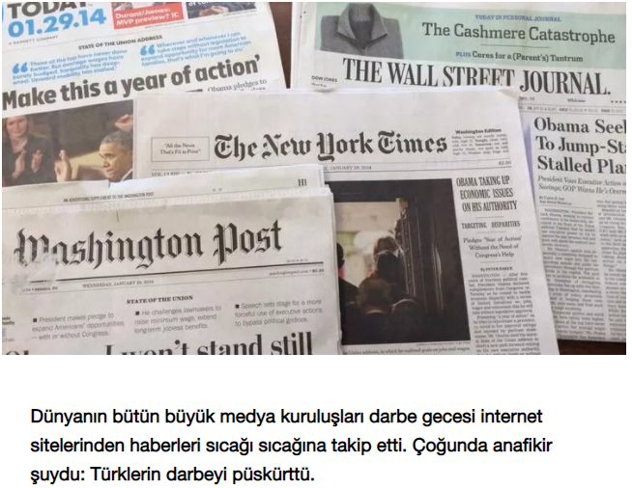

Slide 26
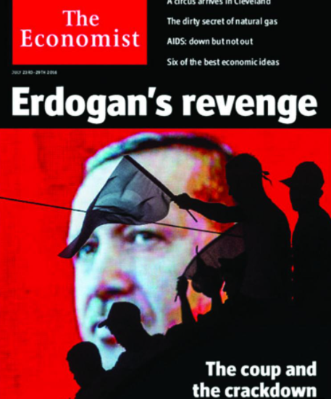

Slide 27
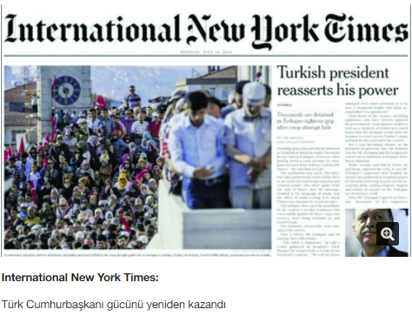

Slide 28
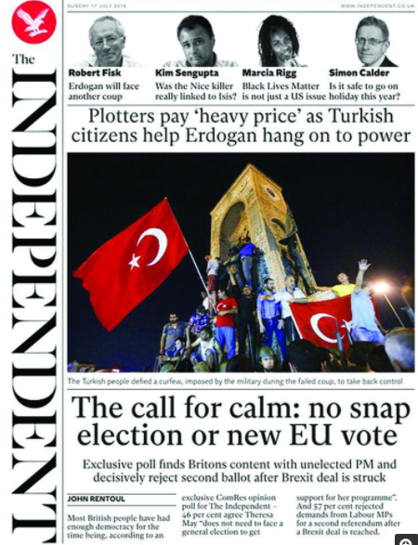
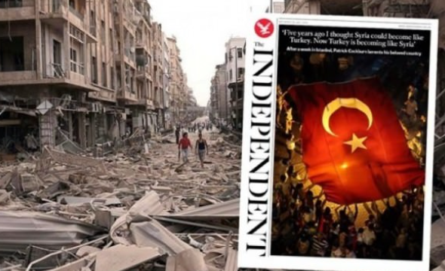

Slide 29
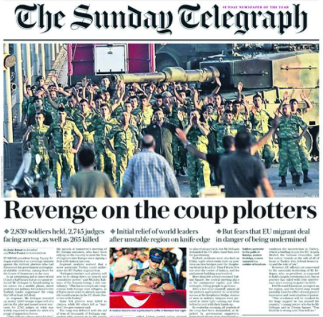

Slide 30
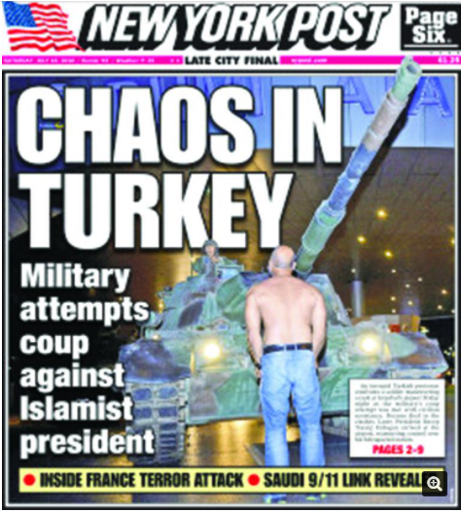

Slide 31
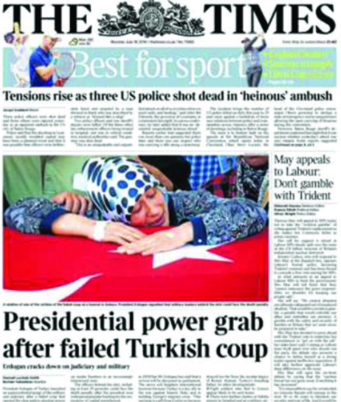

Slide 32
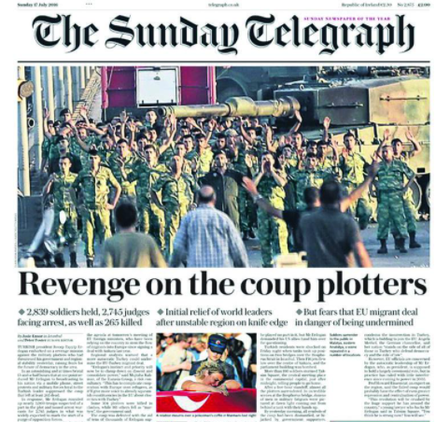

Slide 33
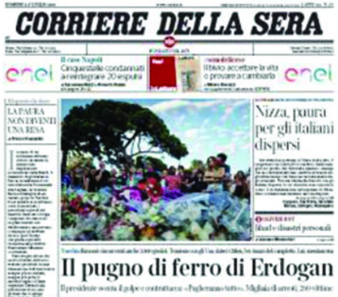
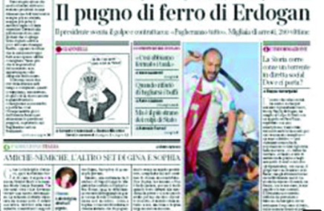

Slide 34
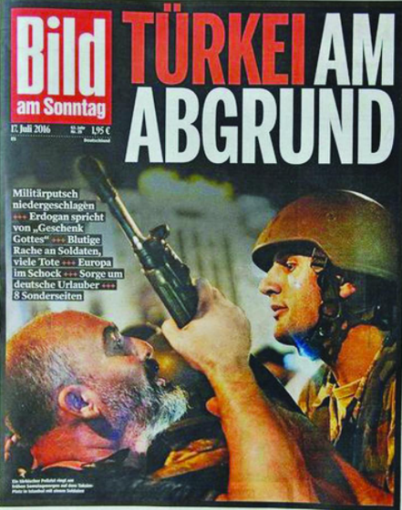

Slide 35
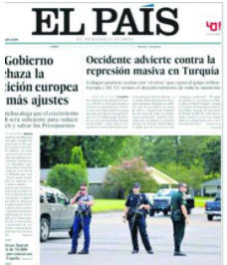
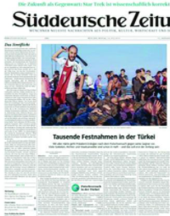
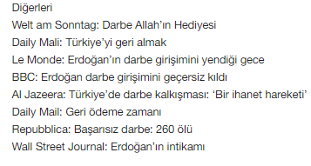

Slide 36
https://www.youtube.com/watch?v=qukZmb9ZJXw
https://www.youtube.com/watch?v=JXXsqGSwJqM
https://www.youtube.com/watch?v=Jn7AYLlVhPI

